Slide 1
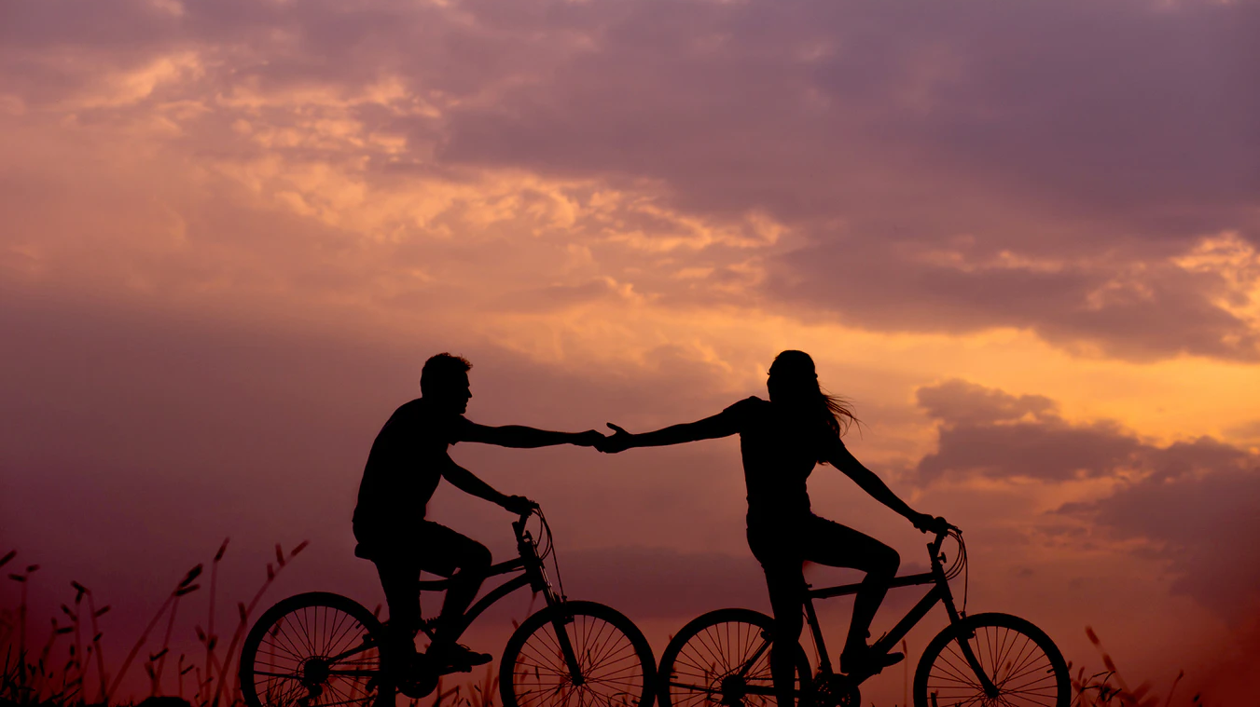
De fem kjærlighetsspråkene
Etter psykologen Gary Chapman

Slide 3
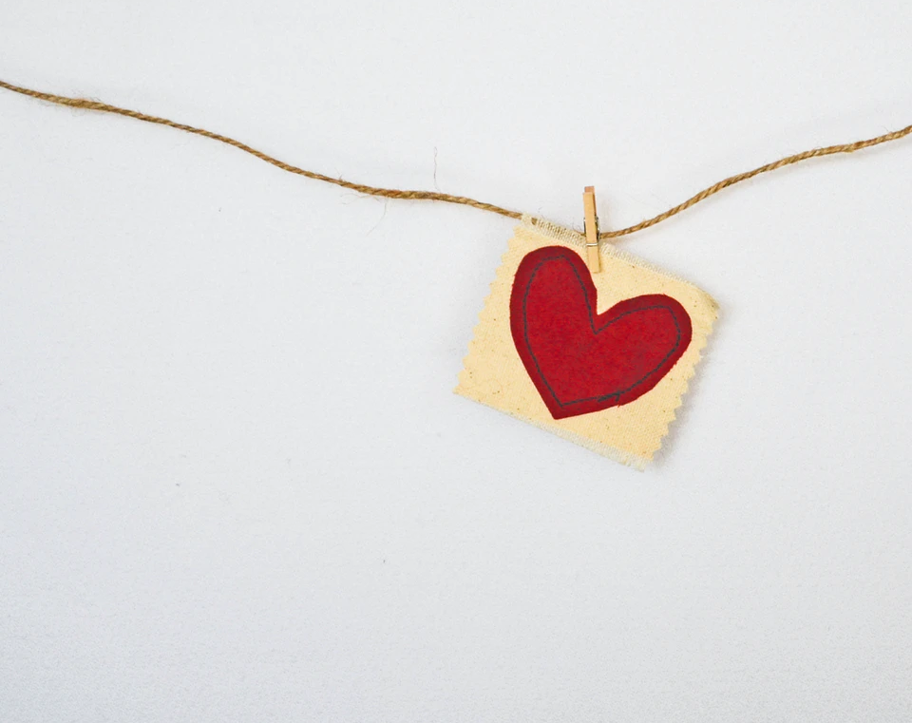
Læringsmål
Jeg vet hva de fem kjærlighetsspråkene er
Jeg kan forklare de fem kjærlighetsspråkene
Jeg vet hva som er mitt kjærlighetsspråk

Slide 4
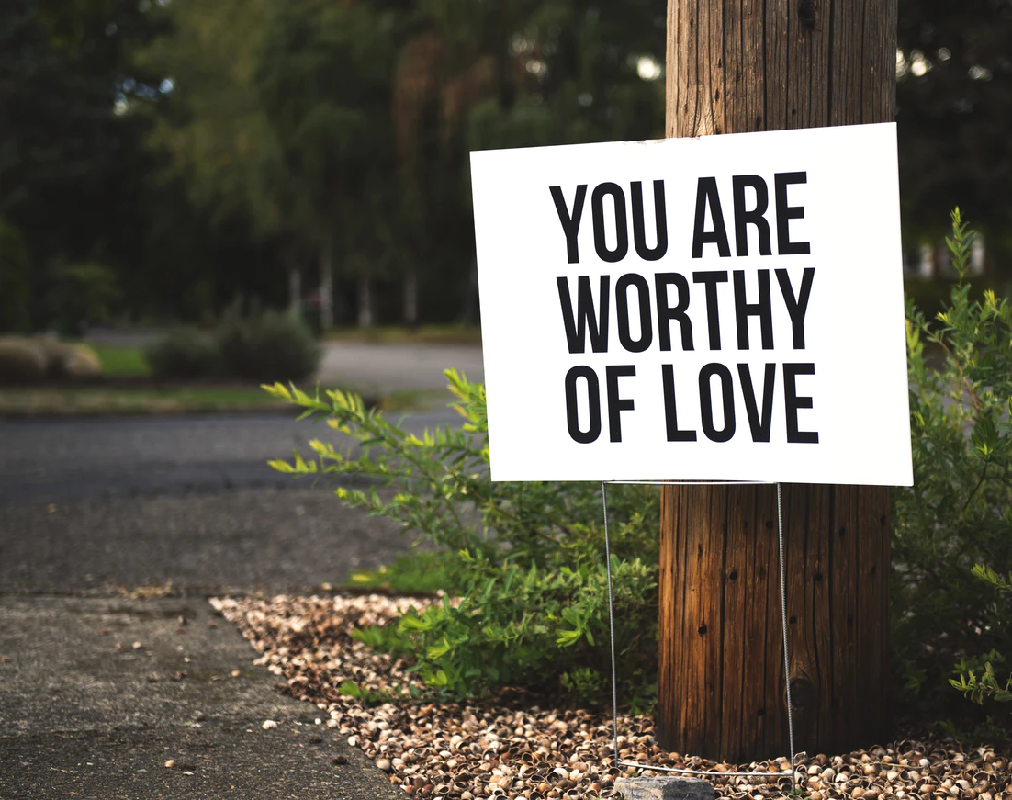
1. Anerkjennende ord
Det vi sier som anerkjenner den andres;
personlighet
holdninger
verdier
Det er godt å høre at man er ønsket og elsket!

Slide 5
2. Tid for hverandre
Dette handler om å være sammen!
når du liker å prate
le sammen
fortelle historier
oppleve noe kjekt sammen
Kvalitetstid betyr at du er oppmerksom, lyttende, tilstede. Det kan innebære at du legger bort mobilen, slår av PC-en eller TV-en - eller også opplever ting sammen på disse mediene.

Slide 6
3. Gaver
Det kan være både store gaver, men ofte er det nok med enkle gaver.
Det er givergleden som er viktig.
Og gleden over å få noe.
Gaver kan være symbolske tegn på kjærlighet.

Slide 7
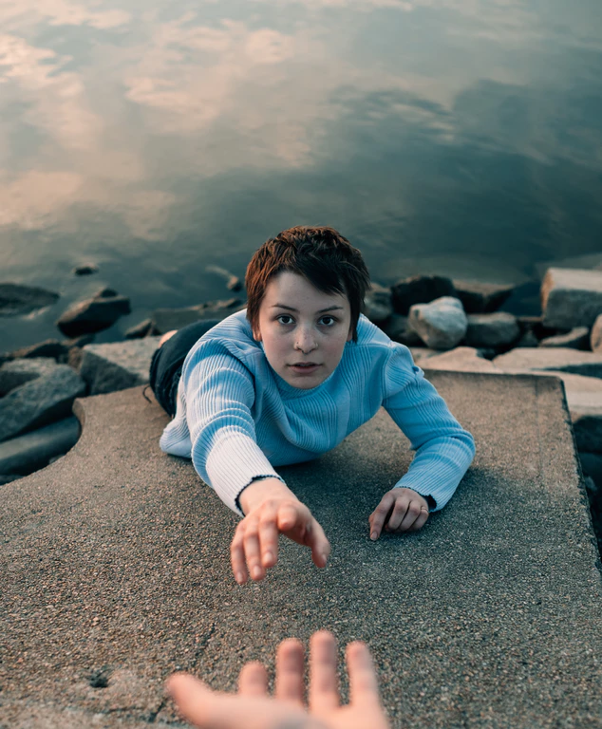
4. Tjenester
Dette er noe vi gjør som vi vet at andre setter pris på. Det kan være helt enkle ting som å:
låne bort noe / dele noe
hjelpe noen med en skoleoppgave
gjøre noen en tjeneste på skolen
diske opp for noen
Vi kan glede andre mer enn vi aner ved å gjøre tjenester som uttrykker at vi bryr oss om ham eller henne.

Slide 8
5. Fysisk nærhet
Det fysiske er en viktig del av nærheten i et parforhold, også i familien og blant venner.
Berøring er livgivende for både barn og voksne. Noen er helt avhengige av fysisk nærhet for å føle at de hører til. I et parforhold, kan noen føle seg avvist uten fysisk nærhet.
NB! Det er ulike måter å være nær på, og vi har ulike grenser for dette som også bør respekteres.

Slide 9
Visste du at…..
at kroppskontakt kan styrke immunforsvaret, virke positivt på psyken og gjøre deg mer lykkelig?
kilde: https://www.abcnyheter.no/livet/helse/2014/07/09/203549/mangel-pa-det-gjor-deg-syk
at spedbarn kan dø av mangel på kjærlig berøring (Marasmusfenomenet)?
Kilde: https://www.babyverden.no/Nyheter/--Beroring-er-livsviktig/
at Gud skapte verden, og deg og meg bare ved å tale ord?
Kilde: 1. Mosebok, Salme 33,9
at tungen har makt over død og liv?
Kilde: Ordspråkene 18,21
at et eneste livgivende ord kan skape en enorm forskjell?
Kilde: Matteus 8,8
at Jesus ønsker å tilbringe evigheten sammen med oss?
Kilde Johannes 14,3 og 17,24
at den største gaven Gud kunne gi for å vise sin kjærlighet til oss, var å gi oss Jesus?
Kilde: Johannes 3,16
at den som vil bli stor blant de troende, skal tjene andre?
Kilde: Matteus 20,26

Slide 10
Test: Bli kjent med deg selv og finn ut av ditt kjærlighetsspråk!
https://www.5lovelanguages.com/quizzes/

Slide 11
En indikasjon….
En indikasjon på hva som er ditt kjærlighetsspråk er
- å finne ut hva du liker å gjøre for andre!

Slide 12
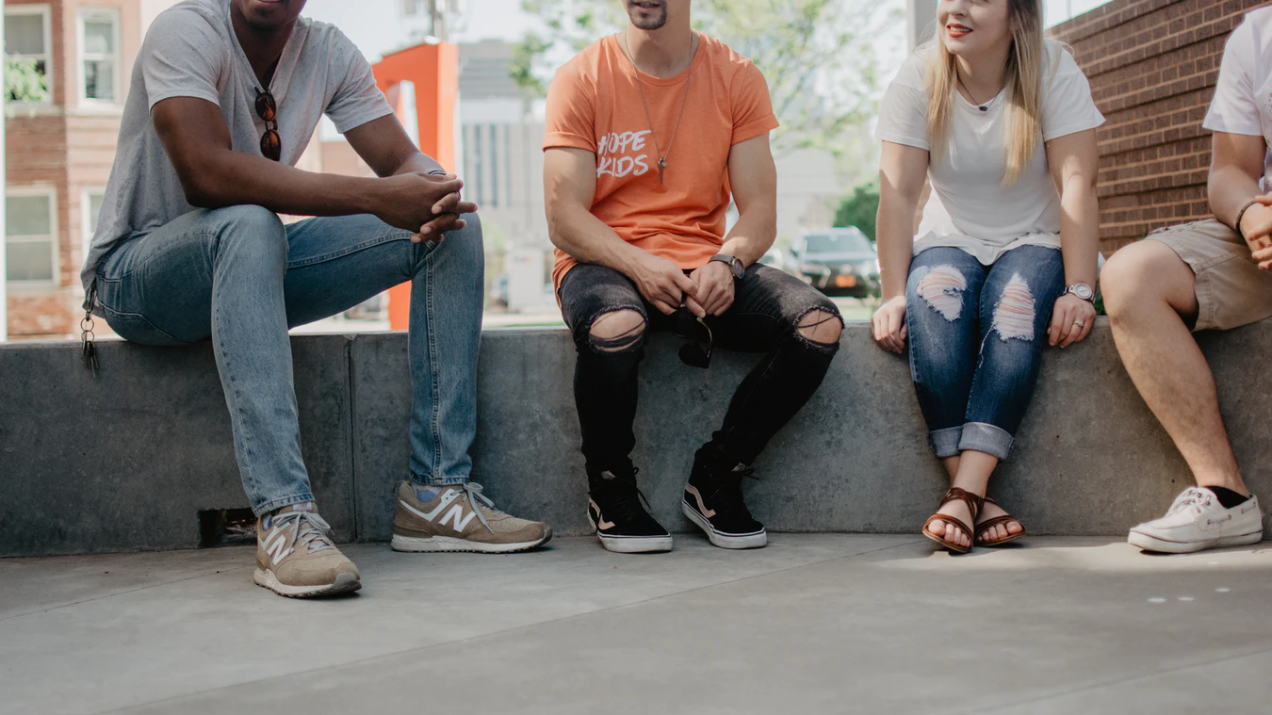
Samtalespørsmål
Snakk sammen to og to og forklar de fem kjærlighetsspråkene til hverandre
Spør hverandre: a) Hva ble ditt viktigste kjærlighetsspråk i testen? b) Stemmer det med din egen oppfatning?
Spør også: a) Hva ble ditt kjærlighetsspråk nr. 2? b) Er du enig med resultatet?
Tror dere dette med kjærlighetsspråk stemmer? Hvorfor?

